Slide 1


Matteo Insarauto a.a. 2021-2022
Sviluppo di un processore di dinamica ottimizzato per cordofoni come plugin VST

Slide 2
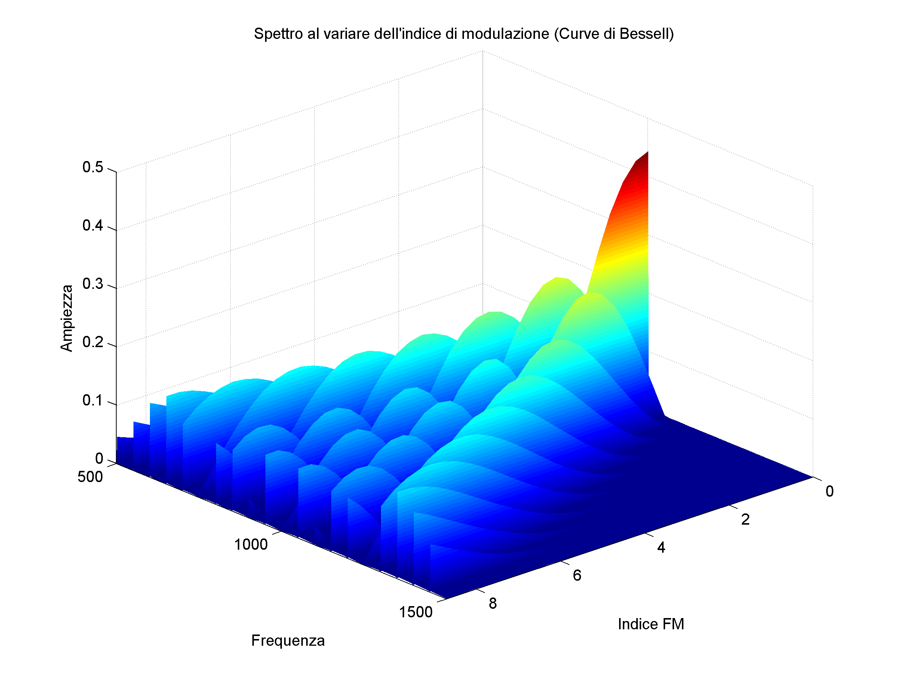
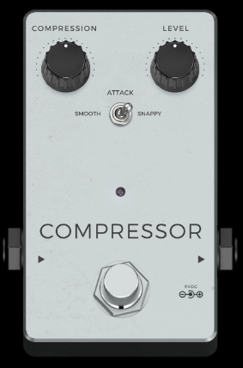
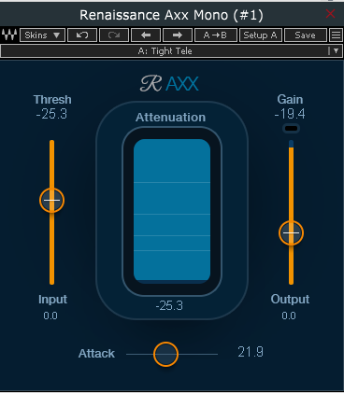
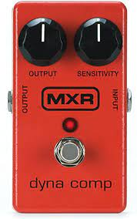
Perché un compressore?
1/9
Necessità di un sound con le seguenti caratteristiche:
Transienti, in particolare ghost note, in risalto
Leggera saturazione, per un analog feeling
Altra feature importante:
Pochi parametri utente, ma buoni

Slide 3


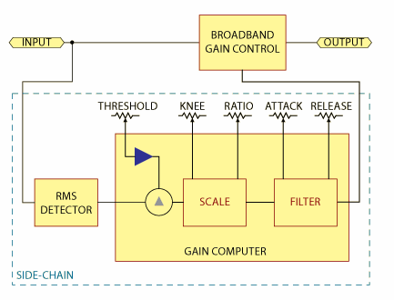
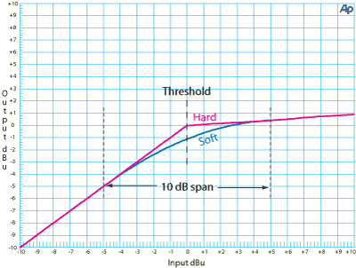
Cos’è un compressore?
2/9
Sistema non lineare tempo variante
Riduce l’intensità sonora quando supera una certa soglia

Slide 4
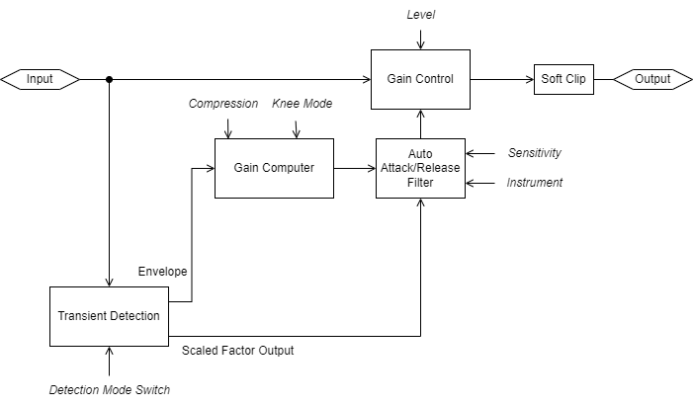
Il prototipo: feedforward, auto A/R
Sviluppato in Matlab
Transient detection: inviluppo e transient factor
Gain computer: calcola il segnale di gain reduction
Auto attack/release filter:
Elimina distorsioni
Modula i tempi di azione del compressore
Gain control: applica gain reduction e makeup gain
Soft clip: distorsione non lineare
Limita morbidamente le ampiezze in [-1,1]
LIM: Laboratorio di Informatica Musicale
www.lim.di.unimi.it
3/9

Slide 5

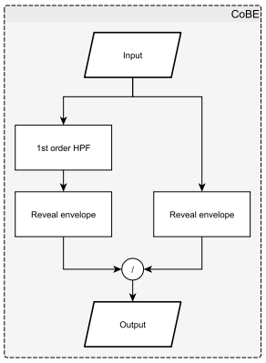


Transient detection
Crest factor :
CoBE: Calcolato con RMS follower o peak follower
CoBE filtrato con butterworth passa alto, con taglio a 25 hZ
Entrambi vengono scalati in [1,6]:
LIM: Laboratorio di Informatica Musicale
www.lim.di.unimi.it
4/9

Slide 6






Auto attack/release filter
Smoothing filter
Branching filter:
Costanti temporali calcolate tramite transient factor e sensitivity, a partire da valori massimi e minimi hard coded
Instrument determina i tempi massimi e minimi hard-coded
Sensitivity:
Modula tra i tempi massimi e minimi
Varia l’effetto del transient factor
Riduce i tempi base ricavati
LIM: Laboratorio di Informatica Musicale
www.lim.di.unimi.it
5/9

Slide 7
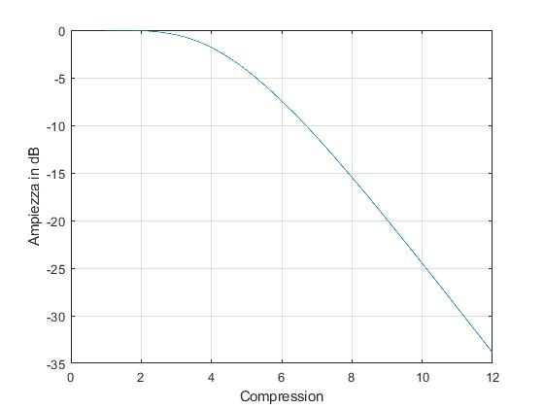



Feature secondarie
Parametri di compressione impliciti:
Ratio Mappa lineare in funzione di Compression
Threshold Negative Gompertz in funzione di Compression
Auto Knee: calcolo automatico basato su una stima filtrata (con t = 40ms) della gain reduction
LIM: Laboratorio di Informatica Musicale
www.lim.di.unimi.it
6/9

Slide 8
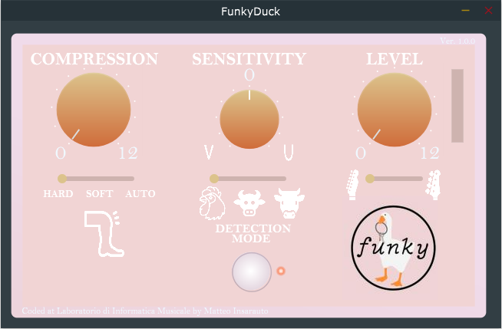
Sviluppo del plugin
Sviluppato in C++ con Projucer (framework JUCE)
DSP: porting del prototipo
UI: sviluppata con tool apposito, più qualche override
Tre gruppi funzionali:
Compressione
Sensibilità ai transienti
Compensazione e saturazione
Classe Meter, con timer, connessa alla variabile atomica contenente i massimi dei buffer pre-clip
LIM: Laboratorio di Informatica Musicale
www.lim.di.unimi.it
7/9

Slide 9
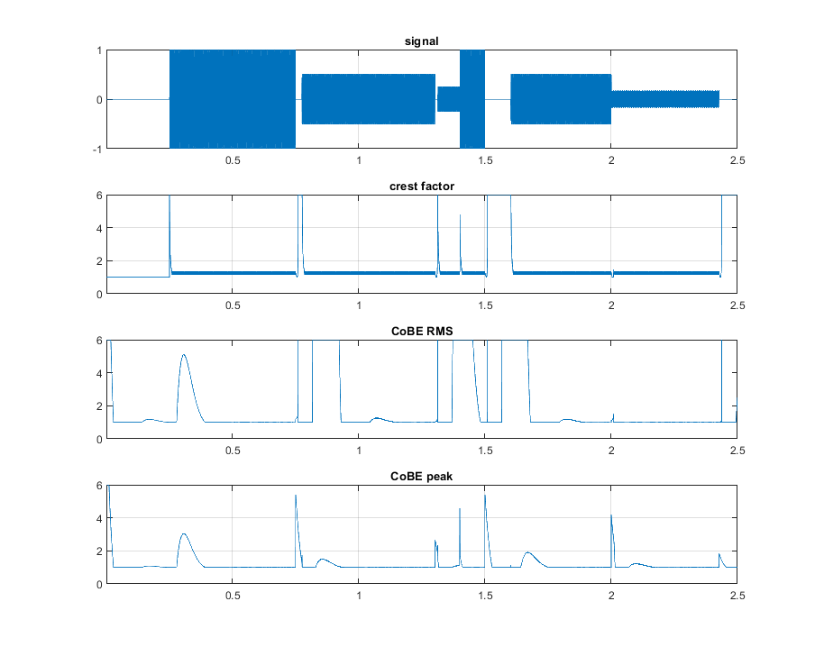
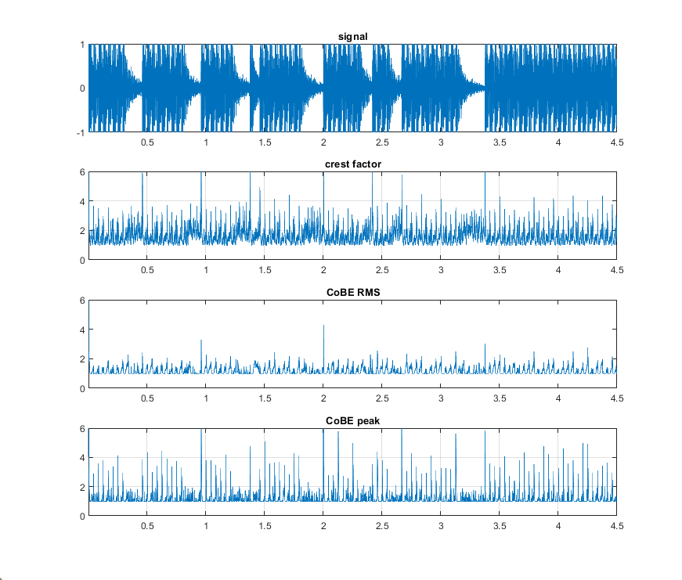
Test sul prototipo
Test dei transient factor su segnali limite
LIM: Laboratorio di Informatica Musicale
www.lim.di.unimi.it
8/9

Slide 10
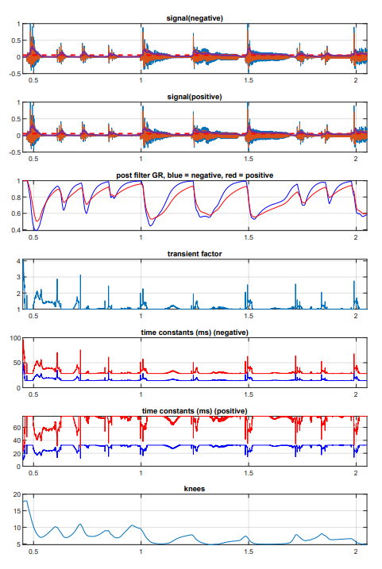
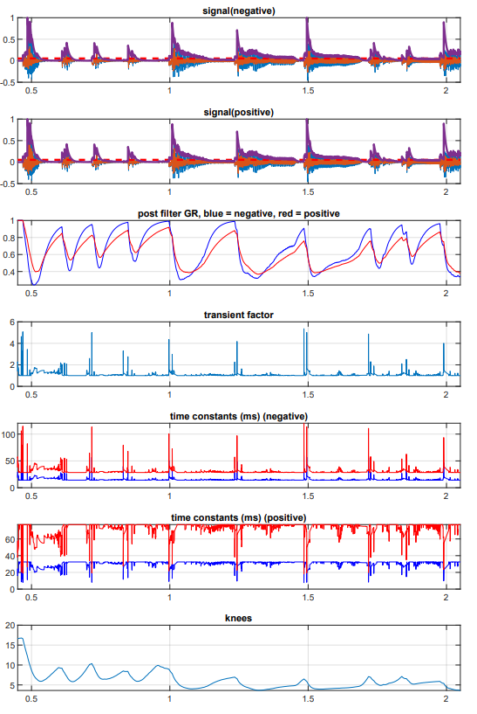
Test sul prototipo (2/3)
Test delle feature su sample di chitarra e basso
CoBE RMS
CoBE Peak
LIM: Laboratorio di Informatica Musicale
www.lim.di.unimi.it
9/11

Slide 11
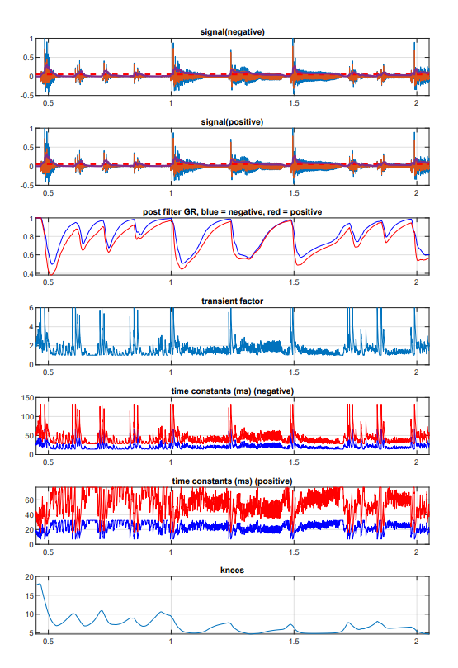
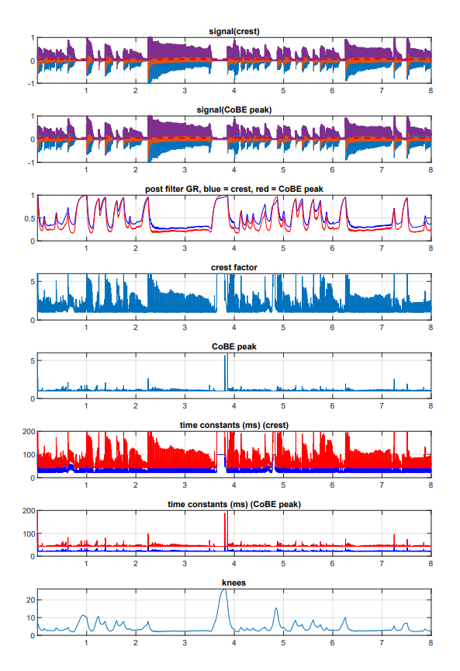
Test sul prototipo (3/3)
Crest Factor
Basso (Crest e CoBE Peak)
LIM: Laboratorio di Informatica Musicale
www.lim.di.unimi.it
10/11

Slide 12
Valutazione
Questionario:
2 domande per la profilazione del campione
3 domande per la performance delle funzionalità principali
Risultati:
2 profili di utenza più rilevanti (inesperto ed esperto)
Numero di parametri ✓ 
Sensibilità ai transienti ✓
Soluzione per il sound «analogico» ✓ (con qualche incertezza)
In conclusione risultati soddisfacenti
Cosa migliorare?
Saturazione del suono
Supporto per basso
https://github.com/insarcar/funkyduck
GRAZIE!
LIM: Laboratorio di Informatica Musicale
www.lim.di.unimi.it
9/9

